Slide 1

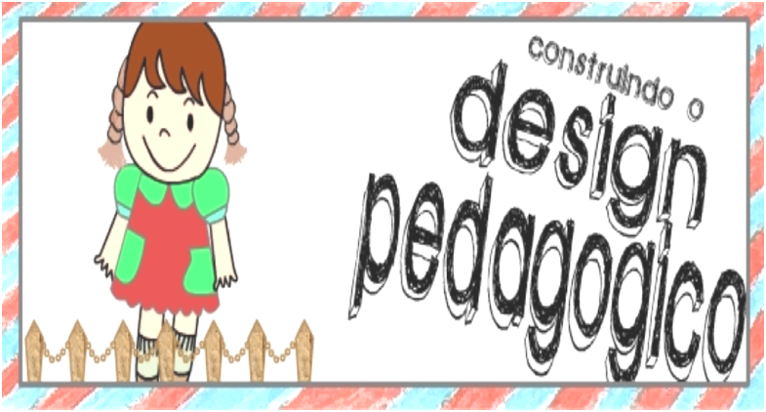
A construção de materiais educacionais digitais do ponto de vista do design pedagógico
Universidade Federal de Pernambuco
Pós-Graduação em Saúde da Criança e do Adolescente
Profª: Rosalie Belian
Cláudia Melo
Alunas: Roseane Lins
Vilma Maria

Slide 2
Apresentação
Os métodos de preparação de materiais para cursos on-line;
  Comunicação;
  Monólogo e diálogo.
Os padrões internacionais para a construção de material educativo on-line;
MED;
Design relacionado à construção de MED;
Design Pedagógico:
  Elementos: imagem, navegação, interação, interatividade, conteúdo.

Slide 3
Os métodos de preparação de material para cursos on-line
Ivete Palange
Formação e Psicologia e especialização em
comunicação social. Atualmente faz parte da equipe
do núcleo de EAD do SENAI-SP, desenvolvendo
Projetos de EAD e cursos pela Internet.

Slide 4
Introdução
A grande rede é atraente e sedutora;
Voyeurs
O que eu estava pesquisando mesmo?
Como vim parar aqui?
Também pode levar-nos a um sentimento de solidão e de falta de orientação ao flutuarmos num espaço sem limites
Construção de uma “nave-mãe de ensino” – liberdade, segurança e destino.

Slide 5
A estrutura da comunicação
“A educação depende diretamente da comunicação, é um processo comunicacional em que alunos e professores estabelecem uma relação educativa dialógica e plural.”

Slide 6
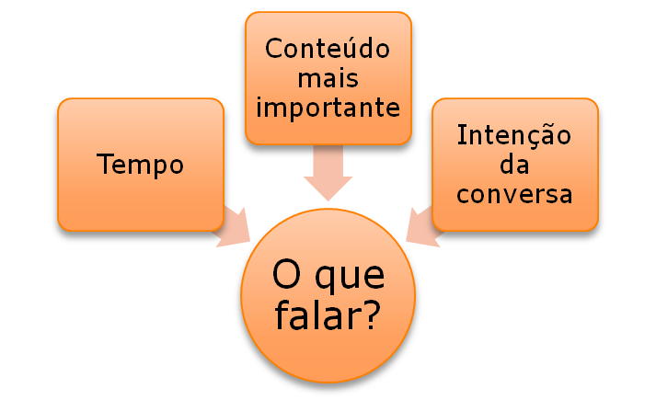
A estrutura da comunicação
Ao pensarmos em um curso, precisamos refletir sobre a estrutura da comunicação

Slide 7
A estrutura da comunicação
Dia logos (latim) = confronto, disputa
O diálogo acontece quando há pontos divergentes e posições diferentes a serem compreendidos;
É preciso conhecer o outro, seu universo e sua cultura para que se efetive a interação.

Slide 8
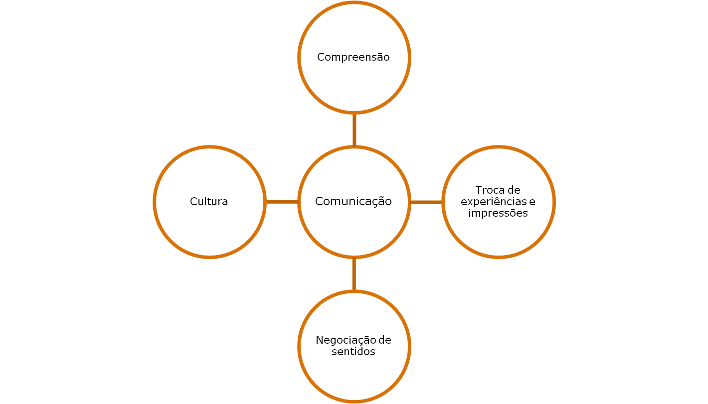
A estrutura da comunicação

Slide 9
A estrutura da comunicação
“Ser dialógico, para o humanismo
verdadeiro, não é dizer-se
descomprometidamente dialógico; é
vivenciar o diálogo. Ser dialógico é não
invadir, é não manipular; é não
sloganizar. Ser dialógico é empenhar-se
na transformação constante da
realidade.”
Paulo Freire, 1979

Slide 10


As escolhas: ou isso ou aquilo

Slide 11
Monólogo: a escolha pela transmissão da informação
O conteúdo será selecionado pelo educador;
Aluno independente e automotivado;
Algumas questões referentes ao conteúdo podem ajudar o aluno a perceber seu aprendizado.

Slide 12
Monólogo: Material
Hipertexto;
Autoinstrucionais;
Fundamentação behaviorista;
Oferecido passo a passo;
Nível de dificuldade crescente;
Animações, lições, aulas;
Hipermídia: forma combinatória e interativa de multimídia;
Cursos privilegiam textos

Slide 13
Monólogo
Aula inaugural presencial ou por videoconferência para se apresentarem;
Final: prova presencial;
Avaliações corrigidas on-line;
Dúvidas: e-mails ou FAQ (perguntas mais frequentes).

Slide 14
Monólogo: Vantagens
Produção simples;
Relativamente barato;
Permite trabalhar com templates (modelos);
Independência e autonomia do aluno;
Um orientador pode atender a um grande número de alunos.

Slide 15
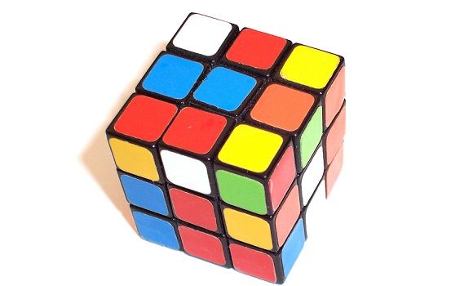
Diálogo: a escolha pelo desafio

Slide 16



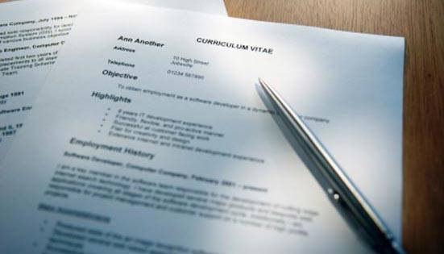
Quem é o interlocutor?

Slide 17
Para que serve o curso?
“Competências são modalidades estruturais de inteligência, ações e operações que utilizamos para estabelecer relações com e entre objetos, situações, fenômenos e pessoas.” (MEC, 1998)

Slide 18
Para que serve o curso?
A clareza na definição da(s) competência(s) final(is) determina a definição das competências intermediárias e essa definição irá orientar as avaliações do curso, as unidades e recursos de ensino;
Exemplo: simulador para programar um robô
Ensinar (en signo) = colocar signo ou valor, intencionalidade

Slide 19
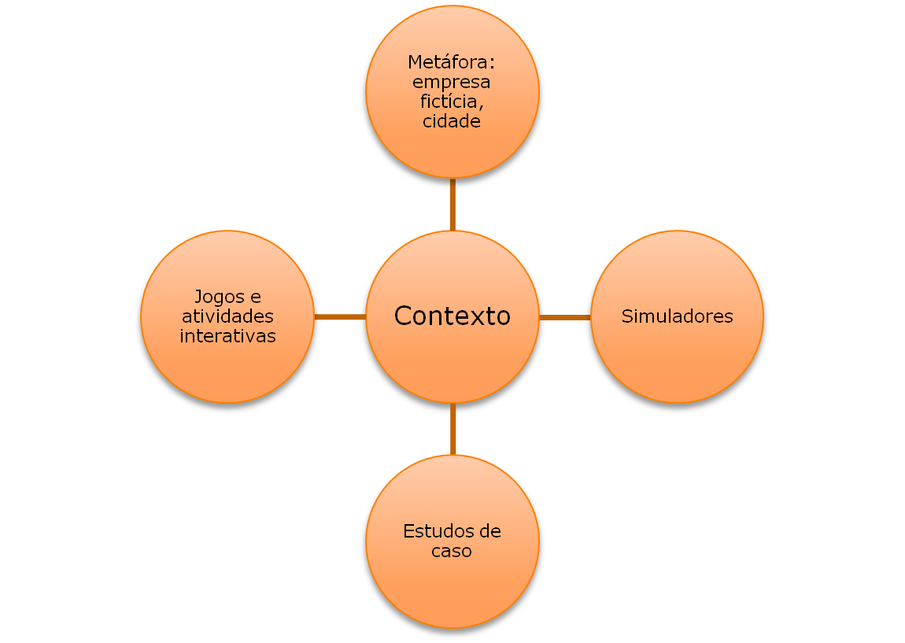
O contexto: busca de significado
Cenário para aplicação de informações

Slide 20
Exercícios, avaliação e aplicação do conhecimento
Devem estar associados às competências definidas para o curso;
A partir da definição da avaliação final, são definidas as outras avaliações;
Explorar situações reais do cotidiano;
Ferramentas de gestão do curso deve prever ambiente para grupos;
O professor se torna mais um participante.

Slide 21
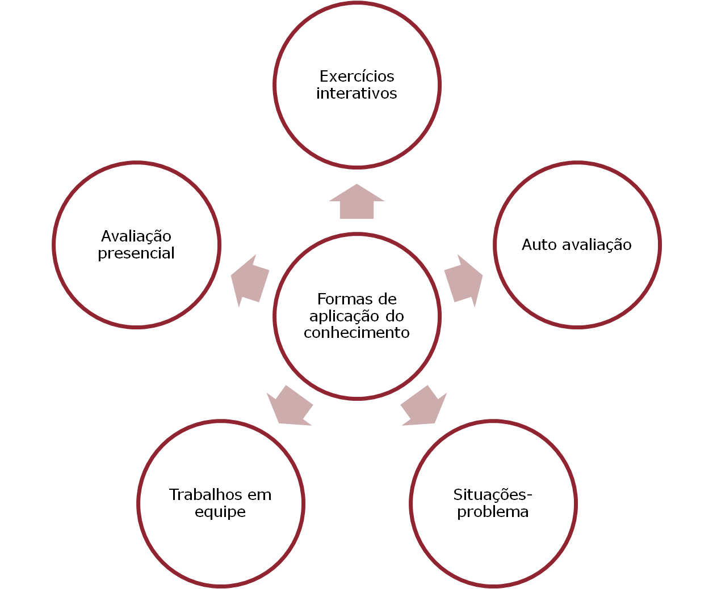

Slide 22
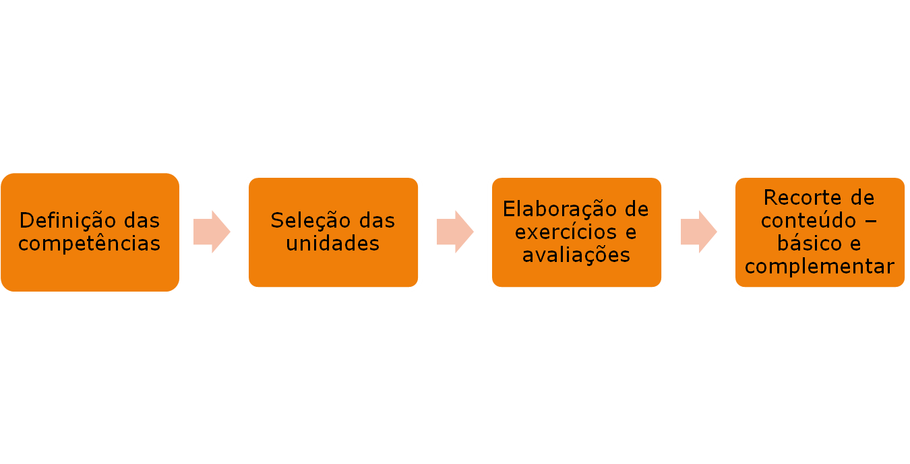
O recorte de conteúdo

Slide 23
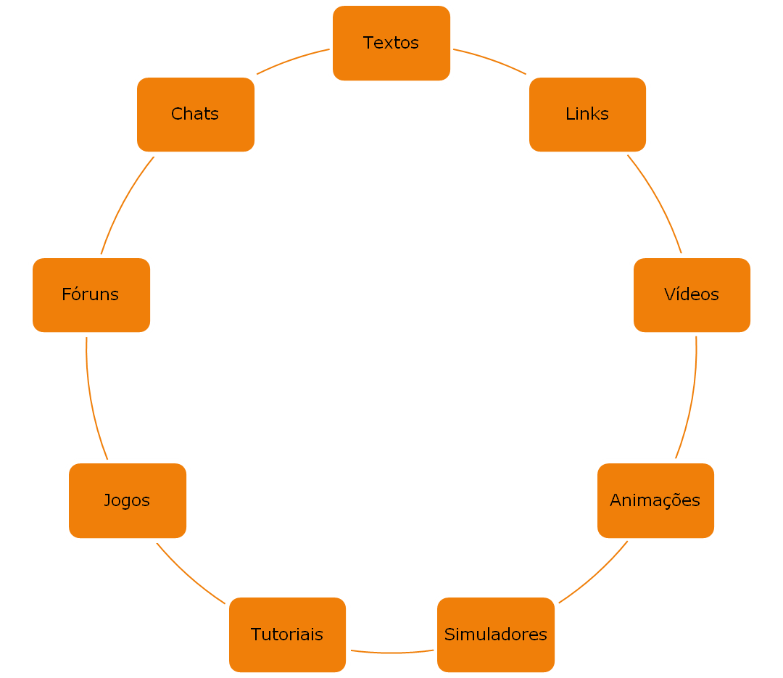
Os recursos educacionais
Respeitar direitos autorais;
Avaliar real necessidade e valores agregados

Slide 24
Navegar é preciso?
O aluno poderá acessar todas as unidades logo no início do curso?
Haverá um mapa para orientar os navegantes?
Haverá uma agenda com a previsão da entrega de atividades?
Como será a tutoria, o atendimento do aluno?
Biblioteca?
Turmas pequenas: entre 20 e 40 alunos;

Slide 25
Considerações
Ambientação;
Experiência piloto;
Atividade coletiva: especialista em conteúdo, responsável pelo desenho educacional, arte e programação e ferramenta de gestão;
www.ead.senaisp.edu.br

Slide 26
Os padrões internacionais para a construção de material educativo on-line
Maria Fernanda Rodrigues Vaz
Engenheira eletrônica formada pela Escola Politécnica da USP, mestre em engenharia de sistemas de computação e doutora em engenharia da computação e sistemas digitais pela EPUSP.

Slide 27
Principais requisitos de um sistema EAD:
Interoperabilidade visando a vasta pesquisa acadêmica e comercial;
Comunicação entre diversos sistemas de aprendizagem;
Compartilhamento de recursos;
Colaboração visando a comunicação entre aprendizes e professores, instituições e outras autoridades;

Slide 28
Principais requisitos de um sistema EAD:
Sistema de avaliação visando a auto avaliação e avaliação da aprendizagem;
Reutilização de módulos visando melhoria da qualidade do conteúdo disponibilizado e das formas de ensino usadas;
Expansibilidade, facilitando a evolução gradativa e não traumática dos sistemas. O acréscimo de conteúdo deve ser evolutivo.

Slide 29
Objetivos dos padrões para EAD:
Criar modelos e mecanismos facilitadores;
Reduzir as decisões incoerentes;
Reduzir custos;
Atender às necessidades dos usuários finais;
Aumentar o entendimento e confiança dos usuários;
Liberar versões estáveis e maduras;
Usar metáforas para facilitar a compreensão.

Slide 30
Processo de padronização para aprendizagem eletrônica
Produção de conceitos;
Produção de especificações;
Avaliação e testes de padrões;
Produção de padrões;
Aprovação de padrões.

Slide 31
Considerações Finais
Todo esse universo virtual nos faz, a cada dia, repensar o processo de ensino e aprendizagem nesse novo contexto. Mas o que permanece é a crença de que o diálogo e a interação entre as pessoas é um caminho para o conhecimento, e é no encontro em um espaço, virtual ou não, que construímos nossos vínculos e nos reconhecemos no outro e redescobrimos que o “seu olhar melhora o meu”. (Ivete Palange)

Slide 32
Referências
Parâmetros para a construção de materiais educacionais digitais do ponto de vista do design pedagógico, Torrezzan, C.A.; Behar, P.A., Modelos pedagógicos em Educação a Distância, artmed, 2009.
Os métodos para a preparação de material para cursos online, Palange, I. Educação a Distância, O estado da arte, ABED, Pearson, Prentice Hall, 2009.
Os padrões internacionais para a construção de material educativo online, Vaz, M.F., Educação a Distância, O estado da arte, ABED, Pearson, Prentice
Hall, 2009.

